Slide 1

2.Статистический анализ. Выборка. Распределения.

Slide 2
2. Выборка. Распределения.
В любой ситуации анализ данных выполняется с некоторой поставленной целью. Например, требуется обеспечить увеличение продаж товара.
В основе статистического исследования лежит множество данных, полученных при измерении одного или несколь-ких признаков. Реально измеренная совокупность объектов называется выборкой, а гипотетически существующая — генеральной совокупностью. Генеральная совокупность может быть конечной (число объектов N = const) или потенциально бесконечной (N = ∞), а выборка конечна — она результат ограниченного ряда наблюдений.
Число наблюдений , образующих выборку, называется объемом выборки. Если объем выборки достаточно велик (n → ∞) выборка считается большой, в противном случае она называется выборкой ограниченного объема.

Slide 3
2. Выборка. Распределения.
Выборка считается малой, если при измерении одномер-ной случайной величины объем выборки не превышает 30 (n <= 30), а при измерении одновременно нескольких (k) признаков в многомерном пространстве отношение n к k не превышает 20 (n/k < 20).
Делать выводы по малым выборкам тоже можно, но при этом применяются другие методы и выводы не считаются достаточно надежными.
Разработаны научные методы для построения выборок в социологических исследованиях, в медицине и др.
Будем считать, что в выборке представлены только вещес-твенные числа. Статистика позволяет работать с целыми, порядковыми, ранговыми данными, но мы не будем рас-сматривать такие данные.
Числа, из которых состоит выборка, являются случайны-ми, зависящими от конкретного наблюдения.

Slide 4
2. Выборка. Распределения.
Различают выборки зависимые (связные) и независимые (несвязные).
Выборки называются независимыми, если процедура эксперимента и полученные результаты измерения признака у испытуемых одной выборки не оказывают влияния на эксперимент и результаты измерения этого же признака у испытуемых (респондентов) другой выборки. И выборки называются зависимыми, если процедура эксперимента и полученные результаты измерения некоторого признака, проведенные на одной выборке, оказывают влияние на другую.
Напр, при опросе ознакомление опрашиваемых с преды-дущими результатами влияет на результат.

Slide 5
2. Выборка. Распределения.
Следует подчеркнуть, что одна и та же группа испытуе-мых, на которой дважды проводилось социологическое обследование (пусть даже разных показателей, признаков, особенностей) считается зависимой выборкой.
Другое требование – выборка должна как можно более полно отражать характеристики изучаемой генеральной совокупности. Это свойство выборки называется репрезен-тативностью. Репрезентативная, или представительная, выборка – это такая выборка, в которой все основные приз-наки генеральной совокупности представлены приблизи-тельно в той же пропорции и с той же частотой, с которой данный признак выступает в рассматриваемой генеральной совокупности.

Slide 6
2. Выборка. Распределения.
В той степени, в какой выборка является репрезентатив-ной, выводы, основанные на изучении этой выборки,
можно с большой долей уверенности считать применимы-ми ко всей генеральной совокупности.
Вопрос: как сформировать репрезентативную выборку?
С точки зрения статистики репрезентативность выборки означает, что представленное в выборке распределение изучаемых признаков соответствует (с определенной долей погрешности) их распределению в генеральной совокупности.
Распространены два метода, обеспечивающие репрезен-тативность выборки.

Slide 7
2. Выборка. Распределения.
Первый – метод формирования простой случайной выборки отобранных из генеральной совокупности таким образом, чтобы каждый элемент этой совокупности имел бы равную вероятность попасть в выборку. Полученная таким образом выборка называется простой случайной выборкой. Получить простую случайную выборку можно генерацией случайных чисел.
Второй метод основывается на понятии стратифициро-ванной случайной выборки. Для этого элементы генера-льной совокупности разделяются на страты (группы) в соответствии с некоторыми характеристиками.

Slide 8
2. Выборка. Распределения.
Например, при исследовании поведения покупателей генеральную совокупность желательно разбить на группы, различающиеся по доходам, половому признаку, возрасту (ввести группы возрастов), по социальному положению и даже по месту жительства.
Если произведена такая разбивка совокупности и случай-ная выборка производится отдельно из каждой группы (страты), то полученная в итоге выборка носит название стратифицированной случайной выборки.
Перед исследователем стоит вопрос об объеме выборки. Очевидно, что бОльший объем выборки, позволяет получить более надежные результаты. Но увеличение объема может увеличить время обработки данных.

Slide 9
2. Выборка. Распределения.
Кроме того, объем выборки зависит от тех статистических методов, которые предполагается использовать. Одни методы требуют большого количества испытуемых в выборке, другие могут применяться при относительно небольшом их количестве.
Например, некоторые непараметрические критерии различий могут использоваться при сравнении групп численностью в 5–7 человек, а факторный анализ наиболее достоверен, если объем выборки составит около 100 человек.
Для социологических исследований желательно, чтобы численность выборки была не менее 30-35 испытуемых.

Slide 10
2. Выборка. Распределения.
Шкала измерений. существует четыре типа измеритель-
ных шкал:
1) номинативная или номинальная (шкала наименований);
2) порядковая, ординарная, или ранговая, шкала;
3) интервальная, или шкала равных интервалов;
4) шкала равных отношений, или шкала отношений – это числовая шкала с фиксированным нулем, но равные по величине интервалы могут выражать ).
Каждая измерительная шкала может иметь собственные, отличные от других, свойства (напр, показатели нельзя сравнивать, а если можно, то «расстояния» между показа-телями может определяться специальными правилами.

Slide 11
2. Выборка. Распределения.
Измерения, осуществляемые с помощью двух первых шкал, считаются качественными, а осуществляемые с помощью двух последних шкал – количественными.
При измерении нельзя одновременно применять разные шкалы к одному признаку. Результат будет искажен и даже неправильный.
Номинальная шкала – это шкала, классифицирующая по названию: nomen (лат.) – имя, название. Название просто отличает один объект от другого. Пример мужчина – жен-щина. Возможный пример – цвет, но цвет можно задавать частотой волны (как быть тогда со смешанным цветом?).

Slide 12
2. Выборка. Распределения.
Простейший случай номинальной шкалы – дихотоми-ческая шкала, состоящая всего лишь из 0 и 1, например: брат или сестра; проголосовал «за» или «против» и т. п.
Порядковая шкала – это шкала, классифицирующая по принципу «больше – меньше». Если в шкале наименований было безразлично, в каком порядке мы расположим объекты, то в порядковой шкале объекты образуют последовательность от «самое малое значение» к ячейке «самое большое значение» (или наоборот).

Slide 13
2. Выборка. Распределения.
В порядковой шкале объекты делятся на классы или разделяются по ячейкам, к ним можно применить понятия «ниже», «выше».
В порядковой шкале должно быть не менее трех классов.
В порядковой шкале истинное «расстояния» между классами неизвестно, но известно, что они образуют последовательность.
Например, оценки на экзамене образуют порядковую шкалу. Рабочие разряды слесарей – это тоже порядковая шкала, слесарь 7-го разряда может выполнить более квалифицированную работу, чем слесарь 5-го разряда.
Корабли Военно-морского флота России разделены на 4 ранга. Соответствующий ранг должен иметь и командир.

Slide 14

2. Выборка. Распределения.
Пример. Корабли 1-го ранга – авианосцы, ракетные и противолодочные крейсеры, некоторые подводные лодки.
Midway carrier

Slide 15
2. Выборка. Распределения.
Интервальная шкала – это шкала, классифицирующая по принципу «больше на определенное количество единиц – меньше на определенное количество единиц». Интервальная шкала может быть явно числовой. Кроме того, каждое из возможных значений признака отстоит от
другого на равном расстоянии. Размер интервала – величина фиксированная и постоянная на всех участках шкалы.
Пример интервальной шкалы – температура в градусах. Рав-ные интервалы на этой шкале соответствуют равному коли-честву единиц измерений. Напр, [-1, 9] имеет тот же интер-вал температур, что и [100, 110]. Логарифмическая шкала измерений не имеет такого свойства. Измерение частоты в герцах – интервальная шкала, измерение громкости звука в децибеллах – неинтервальная шкала.

Slide 16
2. Выборка. Распределения.
Важной особенностью шкалы интервалов является то, что у нее нуль может быть условен и не указывает на отсутст-вие измеряемого свойства. Напр, в шкалах температур Цельсия, Фаренгейта, Кельвина указывается температура объекта, все эти шкалы интервальные, но нули в этих шкалах различные.
(По Фаренгейту нуль соответствует температуре замерза-ния соляного раствора (лед, вода и раствор хлорида аммо-ния в соотношении 1:1:1. Фаренгейт жил в Данциге и за нуль принял самую низкую температуру зимы 1708/09гг, затем подобрал соответствующий раствор).

Slide 17
2. Выборка. Распределения.
Шкала отношений классифицирующая объекты пропор-ционально степени выраженности измеряемого свойства.
Особенностью этой шкалы является наличие фиксиро-ванного нуля, который означает полное отсутствие какого-либо свойства или признака.
Шкала отношений допускает математические операции и использование разнообразных статистических методов.
Шкала близка интервальной, поскольку если фиксировать начало отсчета, то любая интервальная шкала превраща-ется в шкалу отношений. В шкале отношений выполняются точные измерения в физике, химии, биологии, технике.
Но шкала отношений может быть неравномерной, поэтому для перевода в интервальную нужно специальное преоб-разование.

Slide 18
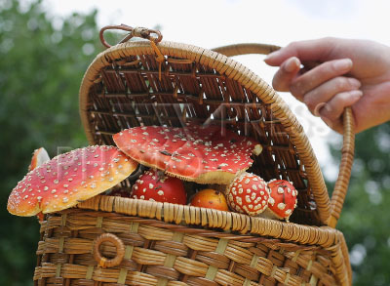
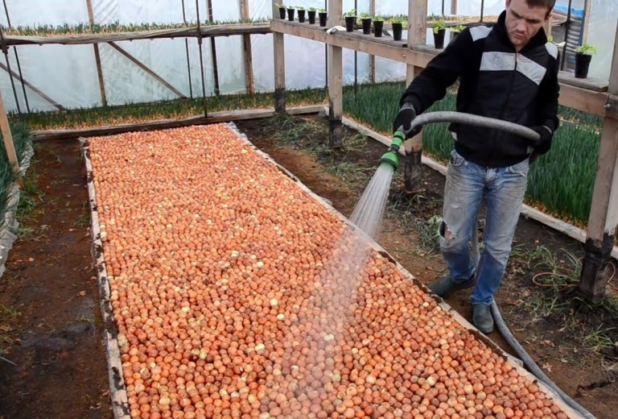
2. Выборка. Распределения.
Первая задача математической статистики — указать способы сбора и группировки (если данных очень много) статистических данных.
Вторая задача математической статистики — разработать методы анализа статистических данных в соответствие с целью исследования.
Сбор и переработка грибов – это первая и вторая задачи.

Slide 19
2. Выборка. Распределения.
Из истории математической статистики.
Одна из книг Ветхого завета – Числа – это первое упоми-нание статистических данных. В книге по 12 коленам пе-речислены мужчины от 20 лет, годные к воинской службе. Мужчины 13-го колена с главой Левитом должны быть священниками, к воинской службе не привлекаются и учету не подлежат.
Математическая статистика как наука начинается с работ К. Ф. Гаусса (1777-1855), который на основе теории вероятнос-тей исследовал и обосновал метод наименьших квадратов для построения регрессии.
Основным применением мат. статистики был учет насе-ления на территориях, то есть учет рабочей силы и потен-циальных потребителей товаров. В принципе, эти задачи остаются основными и в статистике наших дней.

